Slide 1
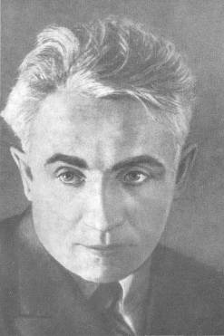
Лесь Курбас

Slide 2
Лесь Курбас (Олександр-Зенон Степанович) народився 25 лютого 1887 року в місті Самбір (тепер Львівської області) у родині акторів галицького театру Степана та Ванди Курбасів (за сценою Яновичі). Батько його, хоча й був мандрівним українським актором, проте і в бідності своїй прагнув дати Олександрові гарну освіту.

Slide 3
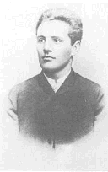
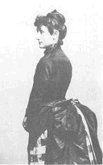
Степан Пилипович Курбас
Ванда Адольфівна Курбас

Slide 4
Навчався він у Тернопільській гімназії, у Віденському та Львівському університетах. Тому цілком природно, що Лесь ввібрав у себе усе те, що могла дати йому європейська культура. Вже тоді Курбас мріяв працювати на Надніпрянській Україні, де існував сильний демократичний театр Садовського (Київ) і де поруч була висока театральна культура. У 1916 році його мрія здійснилась, він вступає до цього театру.

Slide 5
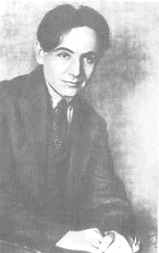
Лесь Курбас. 1928 р.

Slide 6
Багато чого з творчих пошуків Курбаса не розумілося широкими масами глядачів. Це стосується і його вистави "Маклена Граса", яка досягає справжньої філософської глибини. Але незважаючи на несприятливу для творчості атмосферу нерозуміння, недоброзичливості, Лесь Курбас не занепадав духом, він до останньої можливості вів боротьбу з поширеними у той час тенденціями спрощенства, вульгаризації мистецтва.

Slide 7
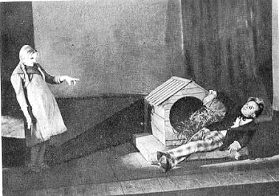
Сцена з вистави "Маклена Граса" М.Куліша. "Березіль", 1933 р.

Slide 8
Можливо, саме тому, що режисер не відступив, не поступився своїми переконаннями, його було наклепницькі обмовлено, звільнено з посади керівника "Березолю" і заарештовано у Москві, де він кілька місяців працював у єврейському театрі на Малій Бронній. Він був висланий на будівництво Біломорсько-Балтійського каналу на Медвежу Гору, потім його відправили на Соловки. У 1937 році після повторного суду він був розстріляний, а у 1957 році посмертно реабілітований.

